Slide 1
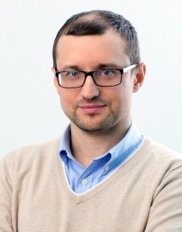
Новая версия «Битрикс24» и «1С-Битрикс: Корпоративный портал»
облачное хранилище «Битрикс24.Диск» и приложение для планшетов
Алексей Сидоренко
директор по развитию
компании «1С-Битрикс»
Сергей Рыжиков
генеральный директор
компании «1С-Битрикс»

Slide 2
С наступающим
8 Марта!

Slide 3
Ждем ваши вопросы в твиттере:
#bitrix24

Slide 4
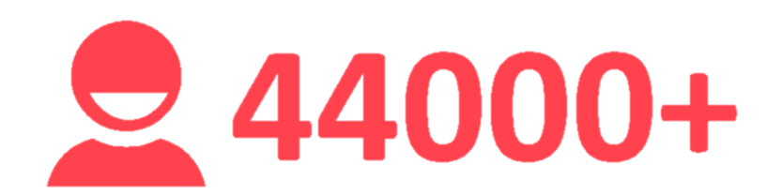
Россия
Украина
Казахстан
Белоруссия
США
Канада
Германия
Великобритания
Индия
Китай
Филиппины
Индонезия
Бразилия
и другие
компаний зарегистрировано
в «Битрикс24»

Slide 5
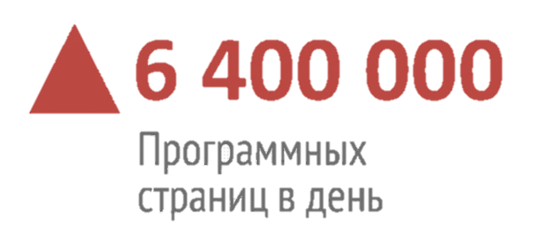
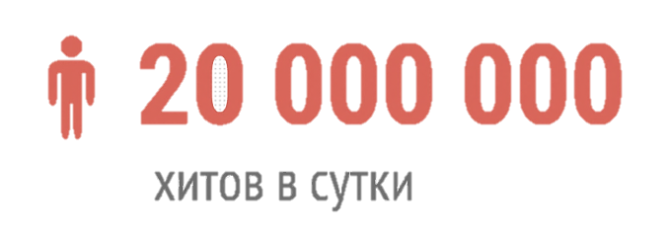
3500+ компаний используют Битрикс24 каждый день
1700+ компаний используют через день
1600+ сотрудников в максимальной компании
22 Гб
максимальный размер использованного пространства компаний
Максимальное число магазинов, подключенных к одной CRM в «Битрикс24»

Slide 6
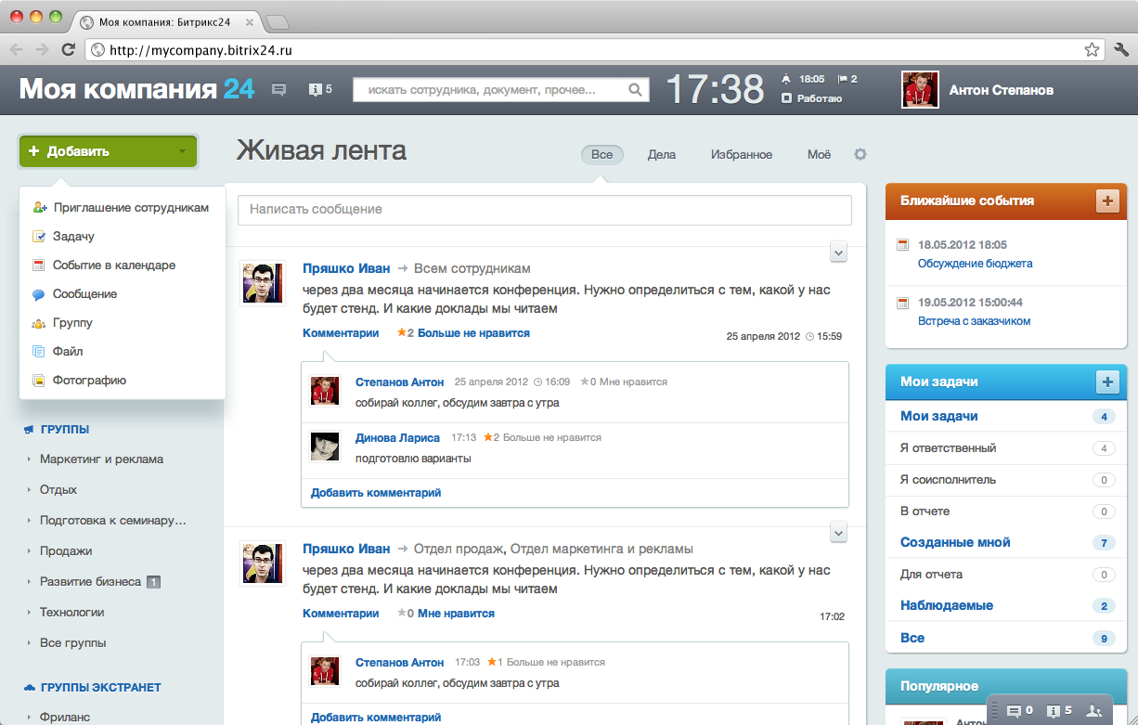
Социальный интранет
Единая точка доступа к классическим рабочим инструментам:
социальные коммуникации;
управление задачами и проектами;
календари и планирование;
управление временем и отчеты
CRM;
работа с документами;
Рабочие инструменты объединены с «социальными» коммуникациями – привычными и удобными веб-инструментами:
• «Мне нравится»;
• обсуждения;
• «живая» лента;
• «социальный» поиск;
• мгновенные сообщения;
• рабочие группы.

Slide 8
99,87%
Доступность сервиса с 12 апреля 2012 г.
330 дней
или
7920 часов

Slide 9
Архитектура проекта
Dynamic
Static
Static
Dynamic
CDN
CDN
js, css
images (clients)
images (clients)
js, css
Elastic Load Balancing
Elastic Load Balancing
Web 1
Web 2
CloudWatch + AutoScaling
Web N
S3
Web 1
Web 2
CloudWatch + AutoScaling
Web N
…
…
local cache
local cache
local cache
local cache
local cache
local cache
mysqld
master-master replication
mysqld
mysqld
mysqld
mysqld
mysqld
mysqld
mysqld
mysqld
master-master replication
mysqld
control cache: memcached
mysqld
mysqld
control cache: memcached
mysqld
mysqld
mysqld
master-master replication
mysqld
control cache: memcached
mysqld
control cache: memcached
mysqld
management, monitoring,
backup
control cache: memcached
control cache: memcached

Slide 10
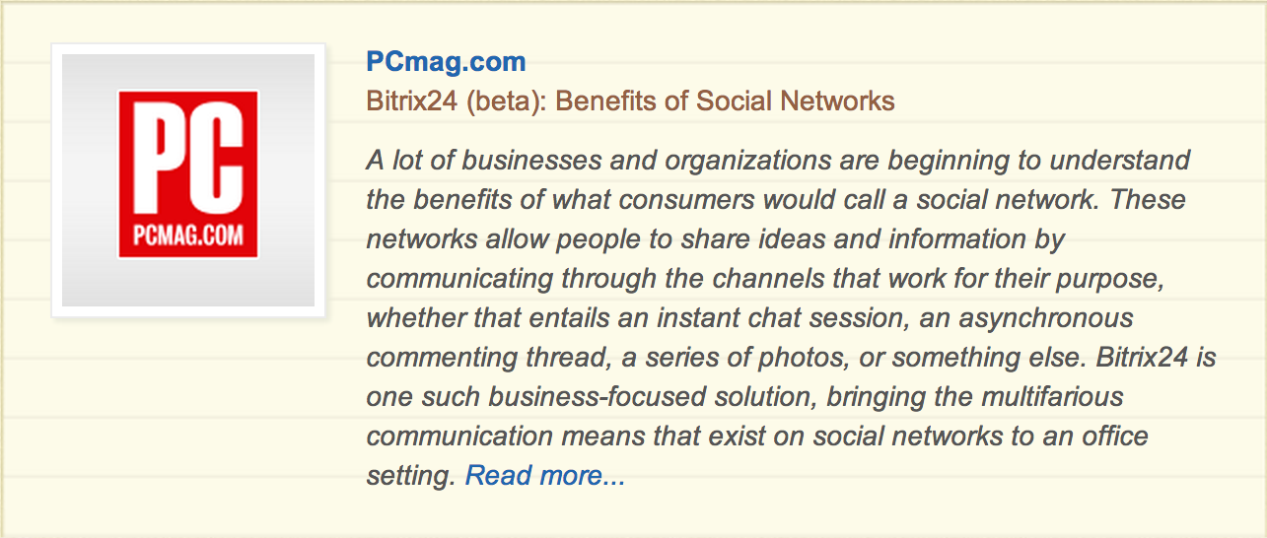
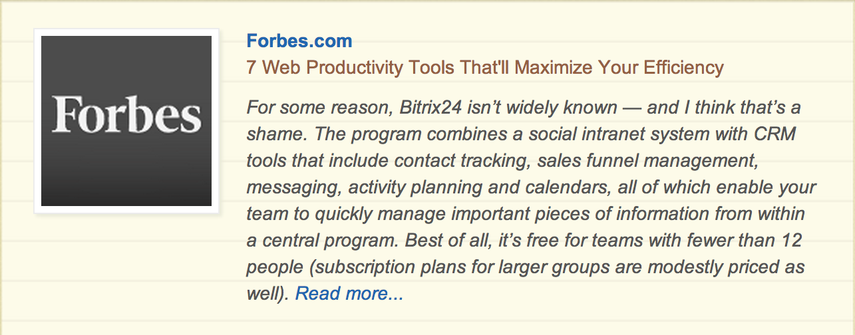
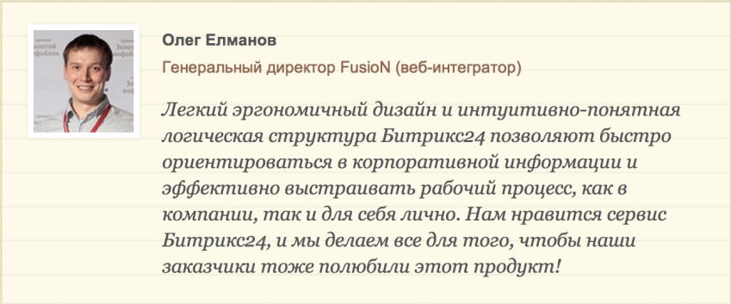

Slide 11
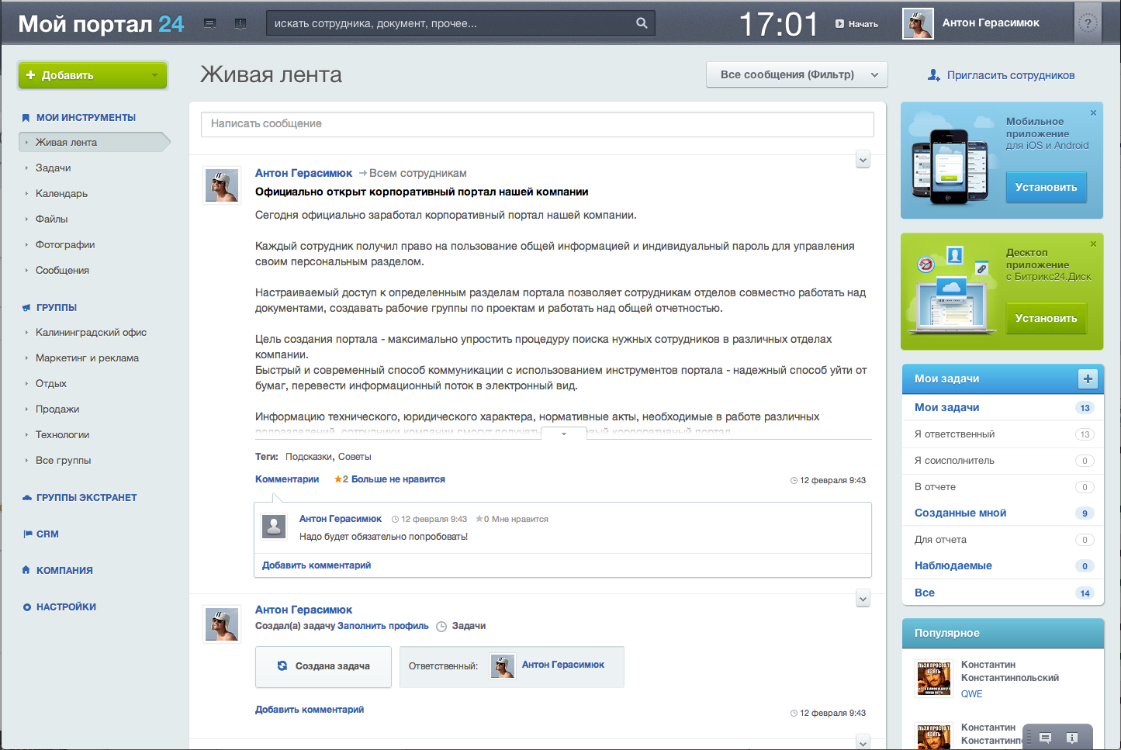
Новая версия
В «Битрикс24» развивается идея совместной работы и мобильности.
В новой версии:
Битрикс24.Диск
повышение производительности
рестайл интерфейса
обновление Задач
развитие CRM
групповой чат
мобильное приложение для планшетов на iOS и Android

Slide 12
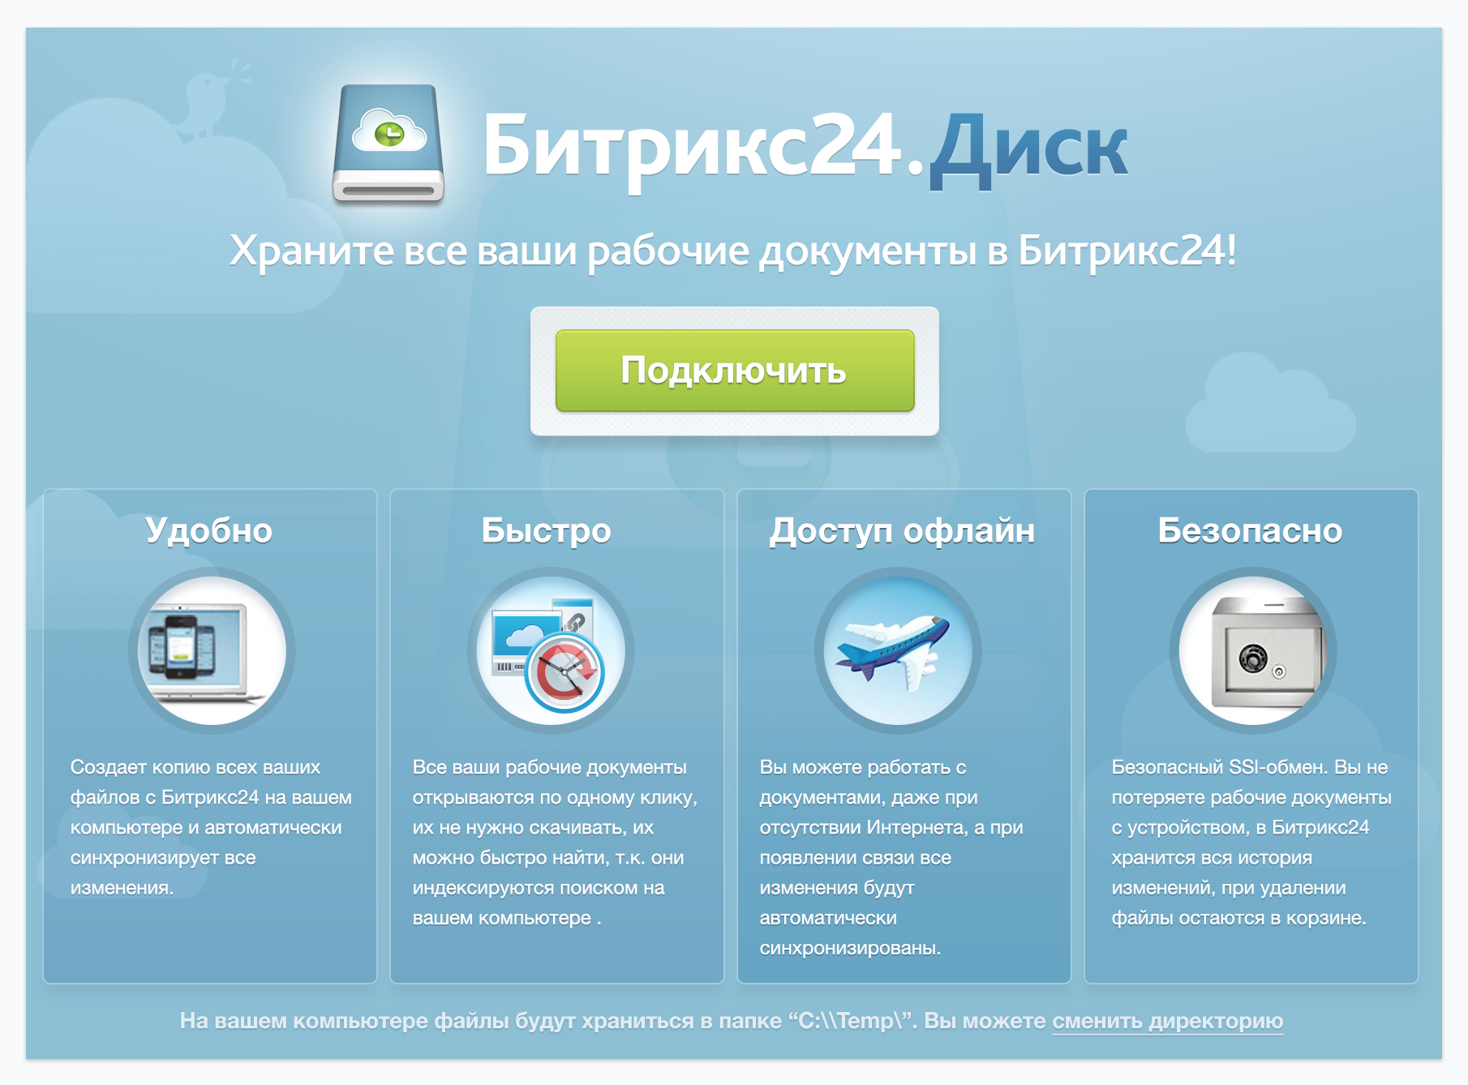

Slide 13
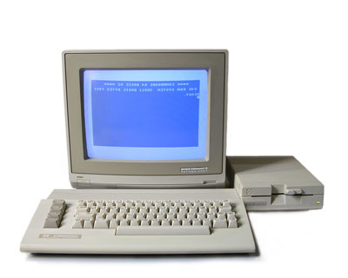
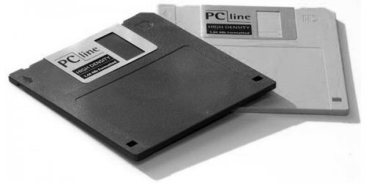
Переосмысление совместной работы
Дискеты

Slide 14
Переосмысление совместной работы
Локальная сеть
общий сетевой диск: файл сервер, общий принтер

Slide 15
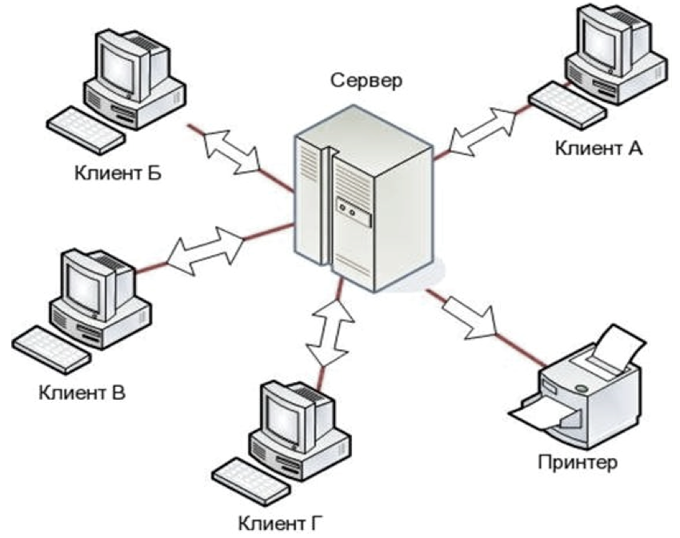
Переосмысление совместной работы
Клиент-сервер
к общим файлам и принтерам добавляются приложения, общая телефонная станция; изменились устройства

Slide 16
Корпоративные диски уходят в облако
Какие частные диски есть сегодня:
Яндекс.Диск
Диск Google
Современные требования к корпоративному диску:
быстро работать, т.к. хранят локальную копию
индексировать содержимое
распределять права доступа
создавать публичные ссылки
доступно на всех платформах

Slide 17
Может быть, подключить внешние диски?
Яндекс.Диск
Диск Google
Люди уходят и уносят с собой документы!

Slide 20
Храните ваши рабочие документы в Битрикс24.Диск!
Начинаем бета-тестирование «Битрикс24.Диск».
Работает и для «1С-Битрикс: Корпоративный портал», и для «Битрикс24». Бесплатно!
Замена файл-серверу
Ежедневный инструмент
Доступ с мобильного
История версий
Корзина
Сегодня доступна Windows-версия
Версия для MacOS будет доступна до релиза в апреле
«Битрикс24.Диск» будет поддерживать синхронизацию документов групп
«Битрикс24.Диск» будет работать с файлами групп с файлами компании, будут поддерживаться общие папки для сотрудников

Slide 21
Рестайл
Сценарии использования

Slide 22
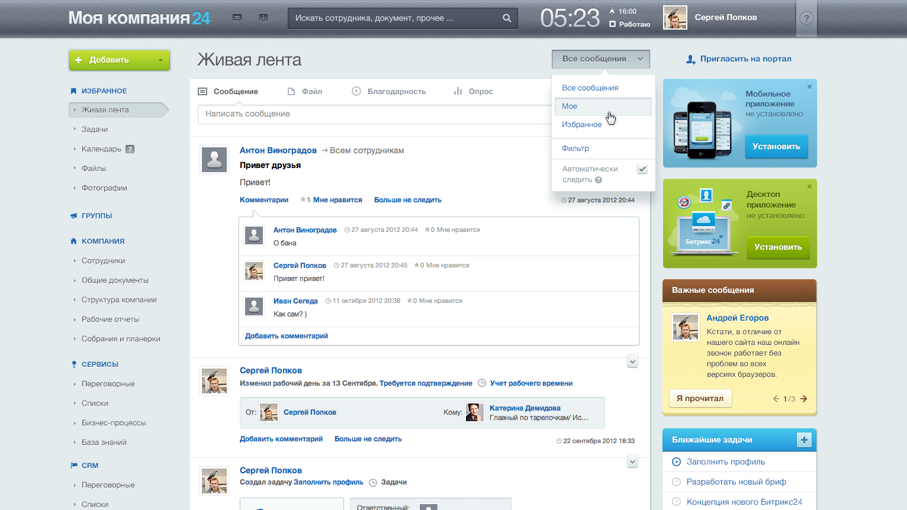

Slide 23
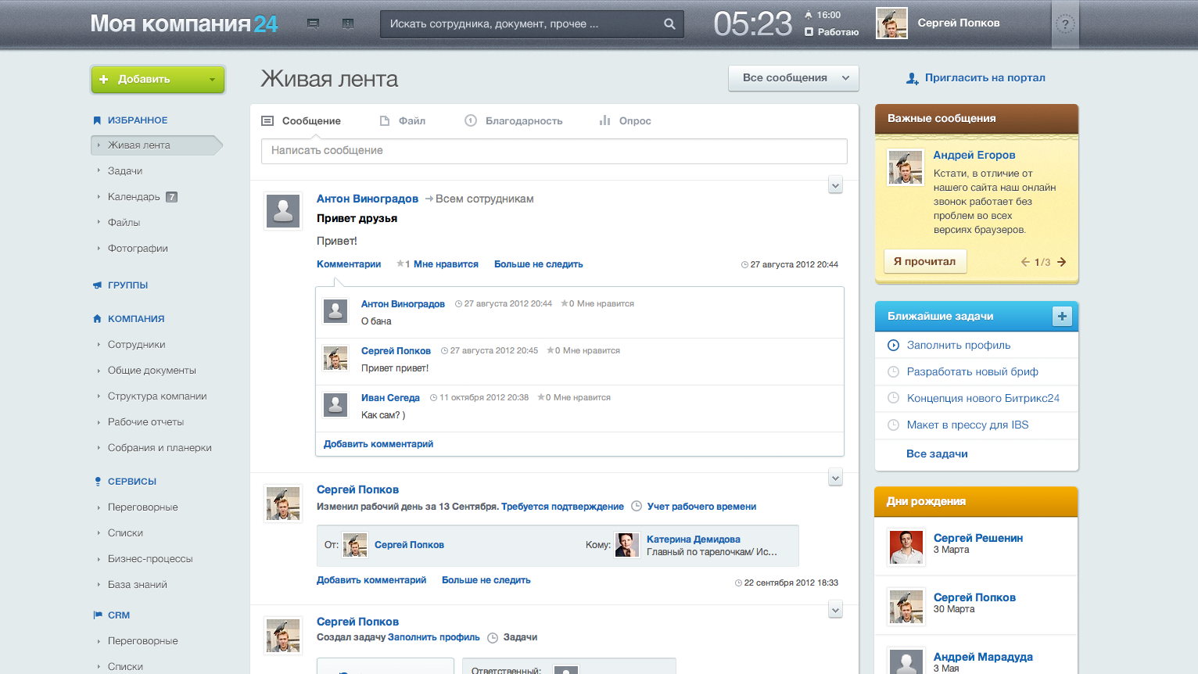

Slide 24
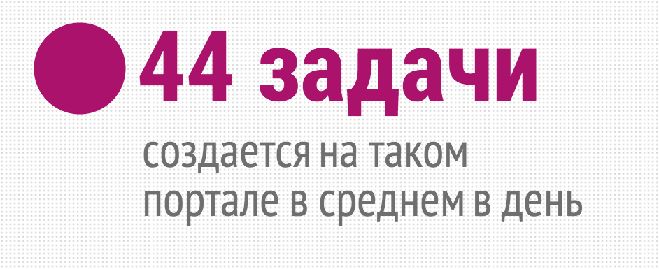
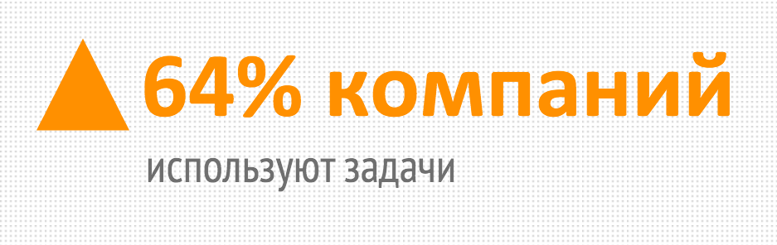

Slide 25
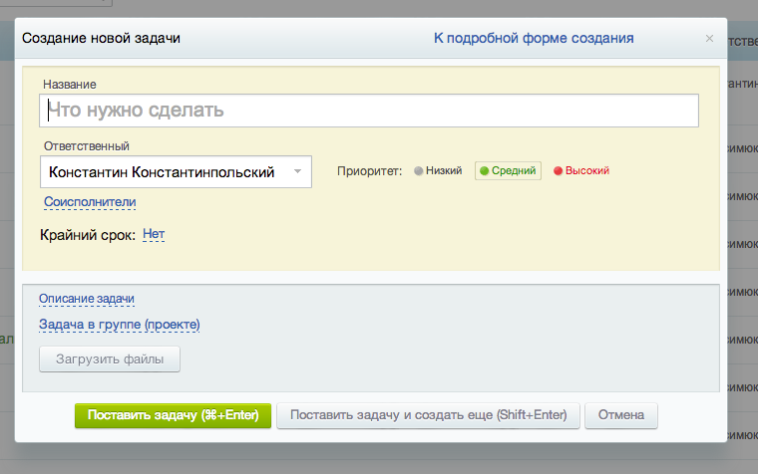
Задачи
Форма добавления задачи открывается мгновенно
Горизонтальный фильтр
Конструктор фильтров
Упрощенная форма быстрой задачи показываются на панели

Slide 26
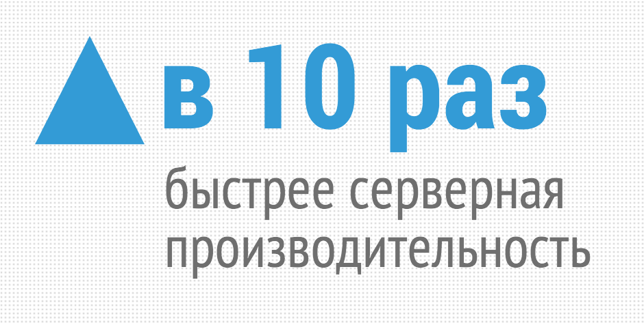

Slide 27
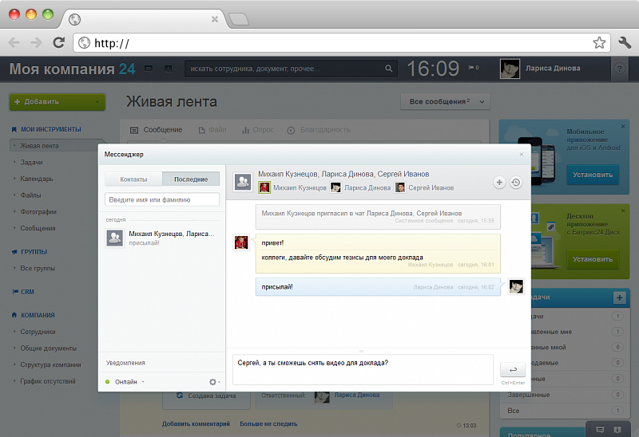
Групповой чат
Возможность пригласить в чат с портала (из мессенджера)
Просмотр списка участников чата с фотографиями
Хранение истории чата

Slide 28
Развитие CRM
Сделать работу с CRM более понятной и наглядной
Ускорить и упростить основные сценарии работы менеджера с CRM
Помочь менеджеру разобраться в делах на сегодня и что нужно делать
Улучшить удобство получения информации
Автоматизировать рутинные операции с email – отправка типовых писем

Slide 29
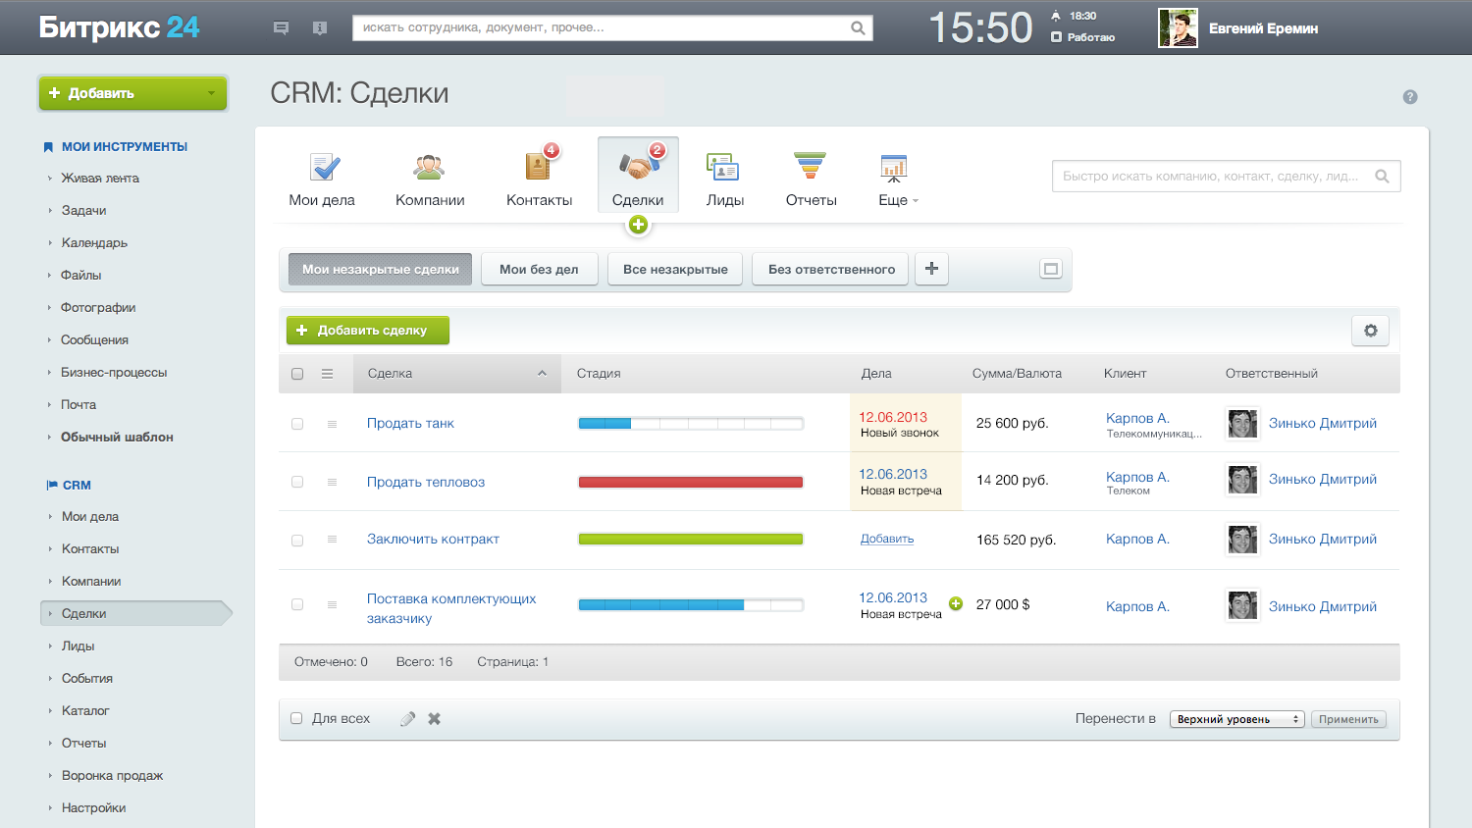
Notes:
Изменения коснулись и фильтров. Фильтры были перенесены над списком сделок. Тем самым мы увеличили ширину списков в CRM и решаем проблему появления «полосы прокрутки» на странице, что вызывало много неудобств у пользователей. Фильтр по умолчанию свернут, но есть готовые фильтры (которых в большинстве случаев должно хватать для работы): 1. Мои незакрытые сделки – вижу именно то, над чем я работаю (фильтр по умолчанию), с упорядочиванием по сроку дел (т.о. сделка, по которой надо что-то сделать сейчас выводится в первую очередь). 2. Мои без дел – вижу сделки, которые я возможно упускаю из виду. 3. Все незакрытые – вижу чем занимаются мои коллеги. 4. Без ответственного – вижу сделки, которыми никто не занимается. Кроме того, есть возможность изменять существующие фильтры или создавать свои новые.

Slide 30
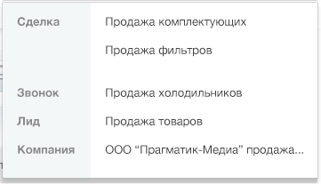
Notes:
1) Появилось верхнее меню, которое будет выводиться на всех страницах CRM. Данное меню сделано для решения проблемы быстрой навигации между разделами CRM (сейчас приходиться скролить вниз и искать в глобальном вертикальном меню, что долго, а менеджеру в процессе работы приходится часто переходить по разделам). При наведении на пункт меню появляется иконка "+", что позволит менеджеру значительно быстрее, чем сейчас добавить сущность любого типа (зафиксировать звонок, создать сделку, завести контакт и т.д.)
Над иконками разделов CRM появляются счетчики, которые показывают, что в указанном разделе есть вещи, которые требуют внимания менеджера. 2) Рядом с меню появляется меню быстрого поиска, которое быстро (и умно) будет искать по всей CRM (и только по CRM). Быстрый поиск по CRM gпозволит решить задачу быстрого перехода между сущностями CRM. На пример, менеджер, находясь в любой точке CRM, сможет быстро ввести название сделки или имя клиента, когда ему позвонит клиент, переключиться в карточку сделки и поговорить с клиентом предметно.

Slide 31
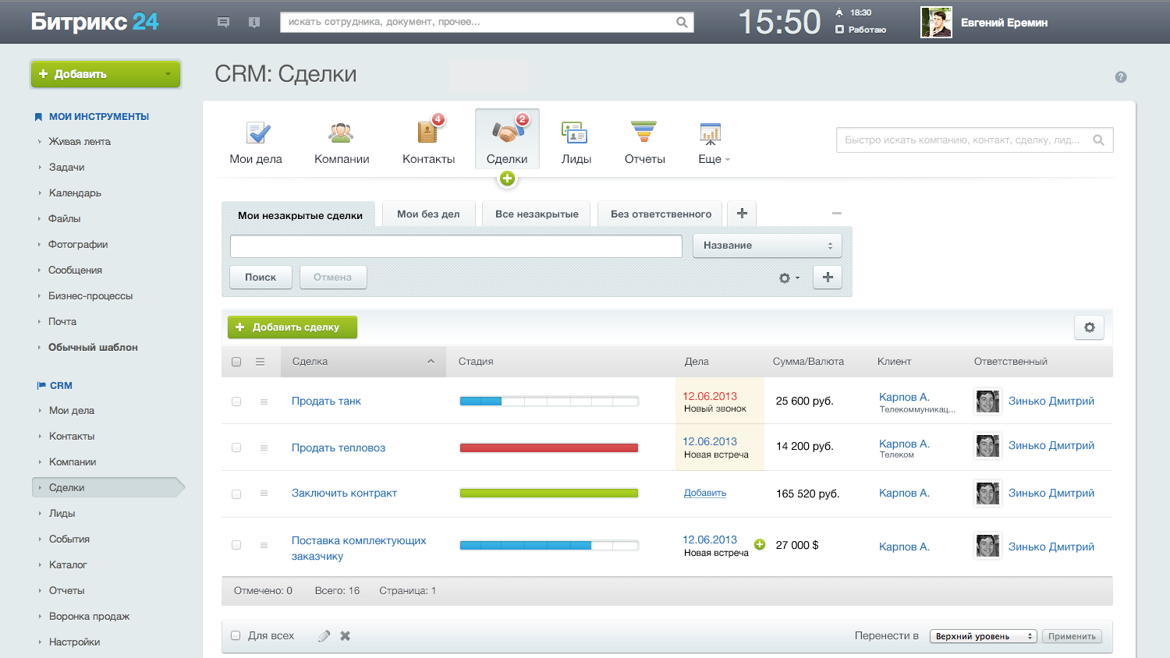
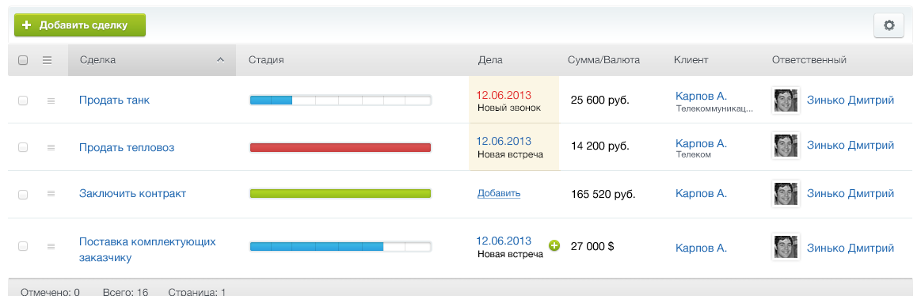

Slide 32
Notes:
На списке сделок визуализировали стадии (в которых находятся сделки), а так же сделали возможность их переключения, кликая по "полоске". Это в совокупности с возможностью видеть, планировать, исполнять дела и заносить информацию дает возможность простого управления сделками прямо из списка. Кроме того в столбце "дела", красным цветом обозначаются дела с просроченным сроком исполнения, дела которые нужно выполнить сегодня подсвечиваются фоном. Таким образом, сразу обращаем внимание менеджера на вещах которые надо сделать как можно скорее.

Slide 33
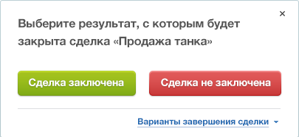

Slide 34
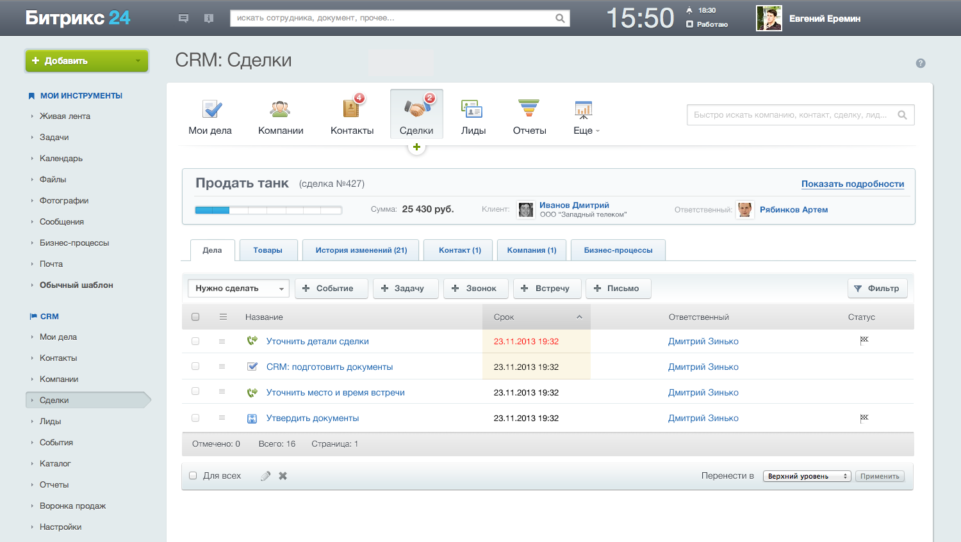
Notes:
Детальная страница сделки. Детальную страницу сделки (и других сущностей), так же коснулись изменения. Мы перенесли панель «О сделке» наверх. Тем самым сможем выводить информацию о сделке в более удобной форме и на видном месте.
Подача информации будет осуществляться в двух вариантах: свернутом – будет выводиться самая главная информация по сделке (вид по умолчанию). В таком режиме менеджер будет видеть и главную информацию и сразу же видеть план дел по сделке, а также сможет быстро запланировать новое дело или звфиксировать информацию.
Следующим блоком информации, который будет выводиться на детальной странице сделки, является блок «Дела». Т.к. дела (встречи, звонки, задачи) это именно те вещи, которые выполняет менеджер в процессе продажи, мы уделили им особое внимание. По умолчанию, будут выводиться дела, которые еще предстоит сделать (включен быстрый фильтр «Нужно сделать»), что позволяет сразу показать менеджеру самое главное. Если нужно посмотреть чем мы занимались по данной сделке раньше, можно переключиться быстрым фильтром на "Выполненные дела". "Большой фильтр", который находился справа, мы спрятали (теперь он выпадает поверх списка и не сужает ширину страницы).

Slide 35
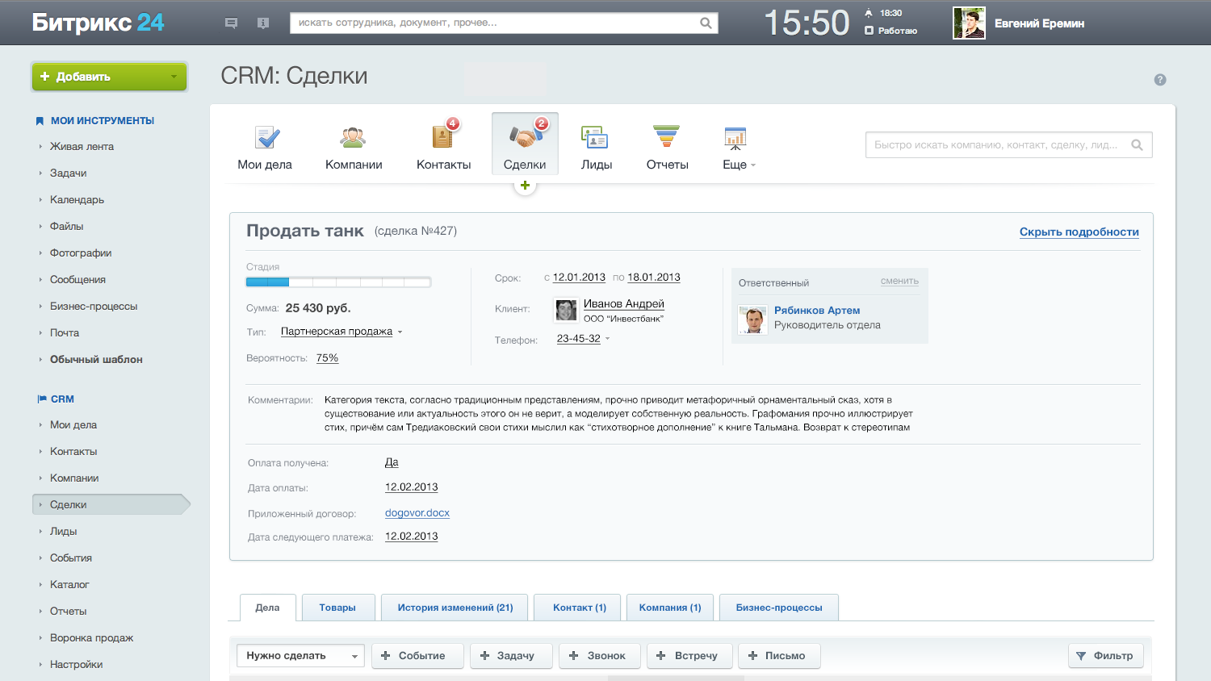
Notes:
В развернутом виде будет выводиться вся карточка сделки + возможность быстрого редактирования всех полей, что позволит вносить изменения в детали сделки быстро.

Slide 36
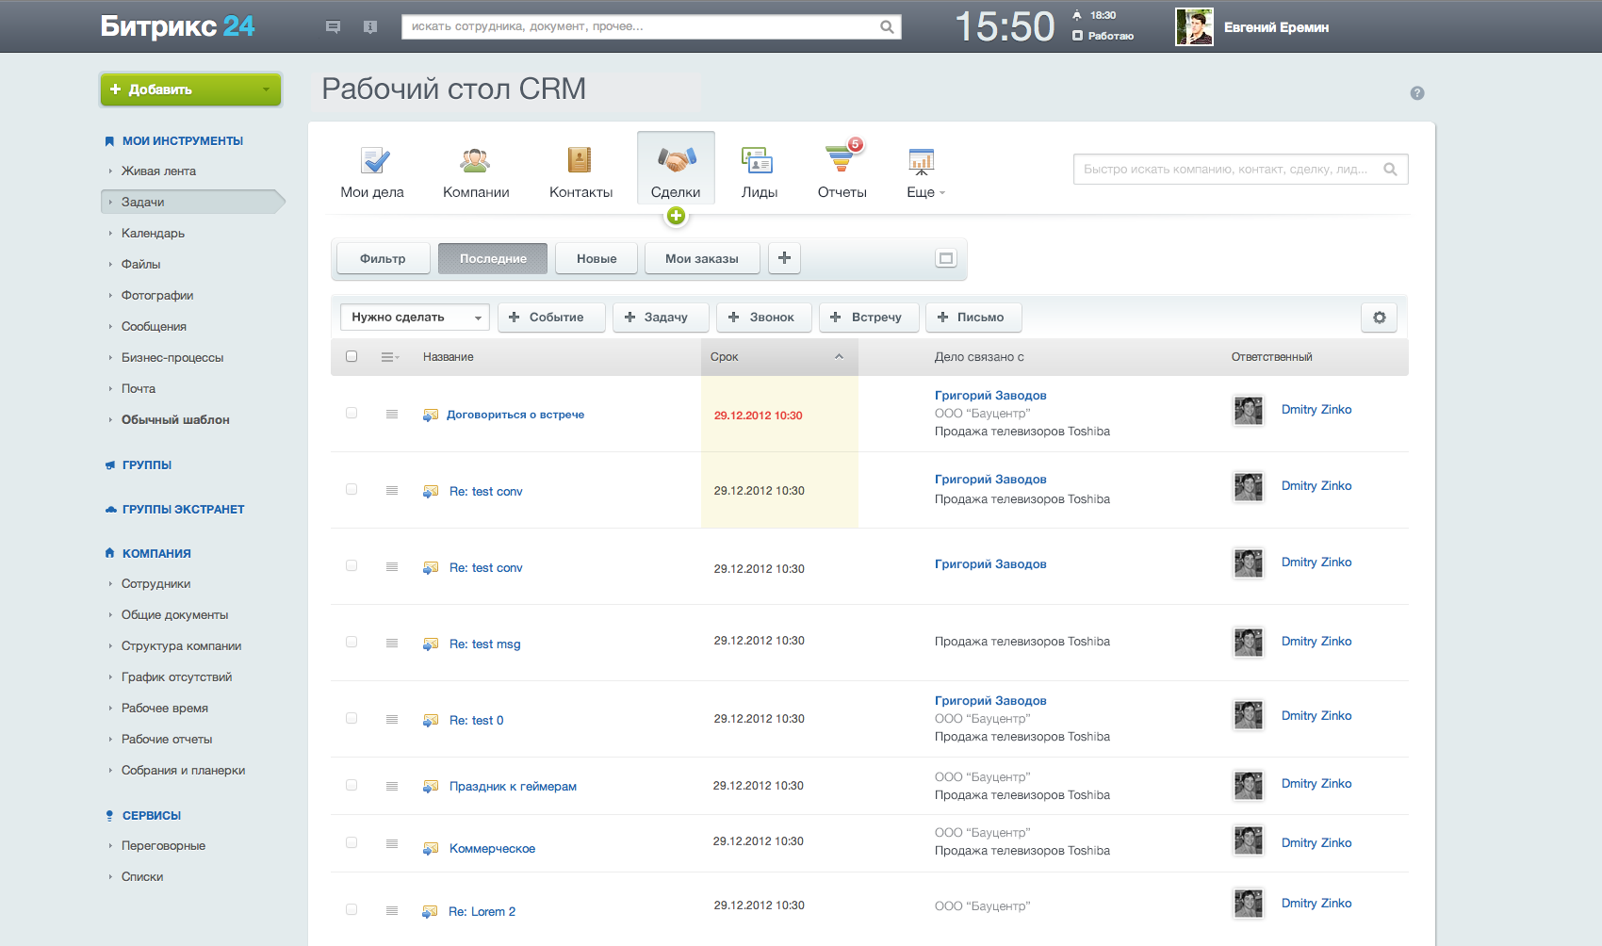

Slide 37
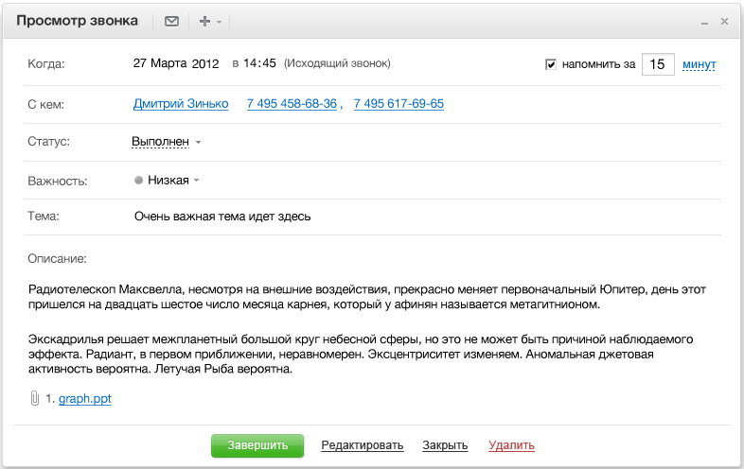
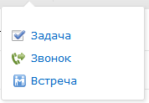

Slide 39
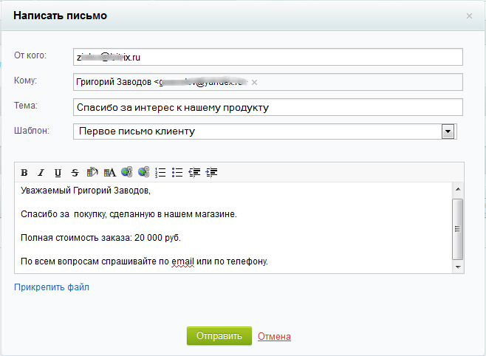
Шаблоны писем для CRM
Сделайте заготовки писем на любой случай
Notes:
Каждый менеджер, работающий в CRM, получит возможность создания неограниченного кол-ва шаблонов писем как личных, так и доступных всем его коллегам. Шаблоны писем поддерживают подстановку информации из базы CRM. Теперь создать и отправить письмо как: «Уважаемый Иван Иванович, вы интересовались следующим списком наших товаров» можно всего за один клик. Следующий шаг – использование шаблонов писем для отправки email клиентам с помощью бизнес-процессов.
Преимущества использования шаблонов:
Менеджеры не тратят время для составления стандартных писем
В шаблоны можно подставлять информацию из CRM, что позволяет делать персонифицированные письма

Slide 40
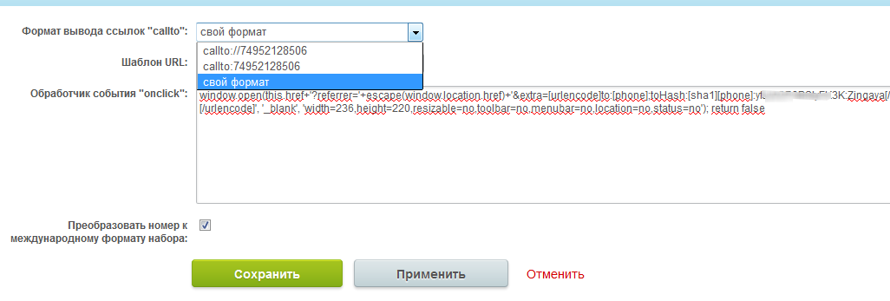
Настройка вызова службы ip телефонии для выполнения звонков прямо из CRM
Notes:
Каждый менеджер, работающий в CRM, получит возможность создания неограниченного кол-ва шаблонов писем как личных, так и доступных всем его коллегам. Шаблоны писем поддерживают подстановку информации из базы CRM. Теперь создать и отправить письмо как: «Уважаемый Иван Иванович, вы интересовались следующим списком наших товаров» можно всего за один клик. Следующий шаг – использование шаблонов писем для отправки email клиентам с помощью бизнес-процессов.
Преимущества использования шаблонов:
Менеджеры не тратят время для составления стандартных писем
В шаблоны можно подставлять информацию из CRM, что позволяет делать персонифицированные письма

Slide 41
Notes:
Каждый менеджер, работающий в CRM, получит возможность создания неограниченного кол-ва шаблонов писем как личных, так и доступных всем его коллегам. Шаблоны писем поддерживают подстановку информации из базы CRM. Теперь создать и отправить письмо как: «Уважаемый Иван Иванович, вы интересовались следующим списком наших товаров» можно всего за один клик. Следующий шаг – использование шаблонов писем для отправки email клиентам с помощью бизнес-процессов.
Преимущества использования шаблонов:
Менеджеры не тратят время для составления стандартных писем
В шаблоны можно подставлять информацию из CRM, что позволяет делать персонифицированные письма

Slide 42
Специальная акция «1С-Битрикс» совместно с Zingaya
Бесплатные звонки по России из CRM «Битрикс24»

Slide 43
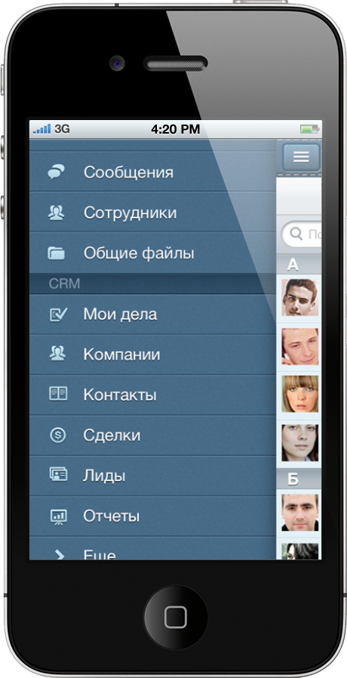
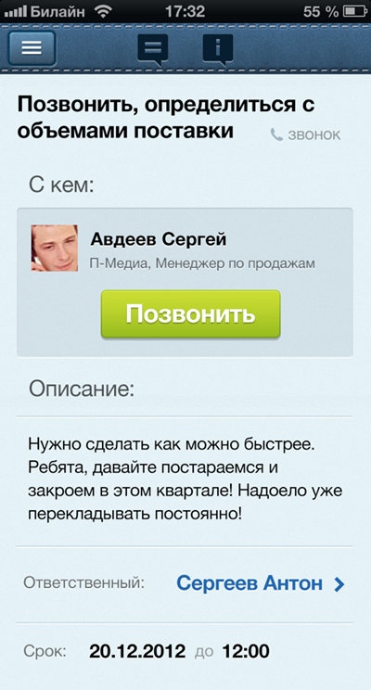
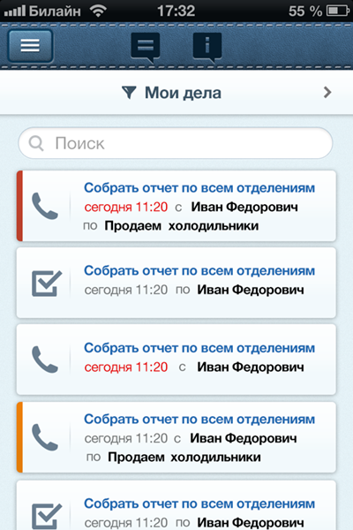
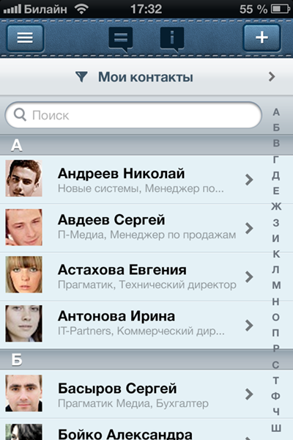
Мобильная CRM
выпуск в апреле 2013 г.

Slide 44
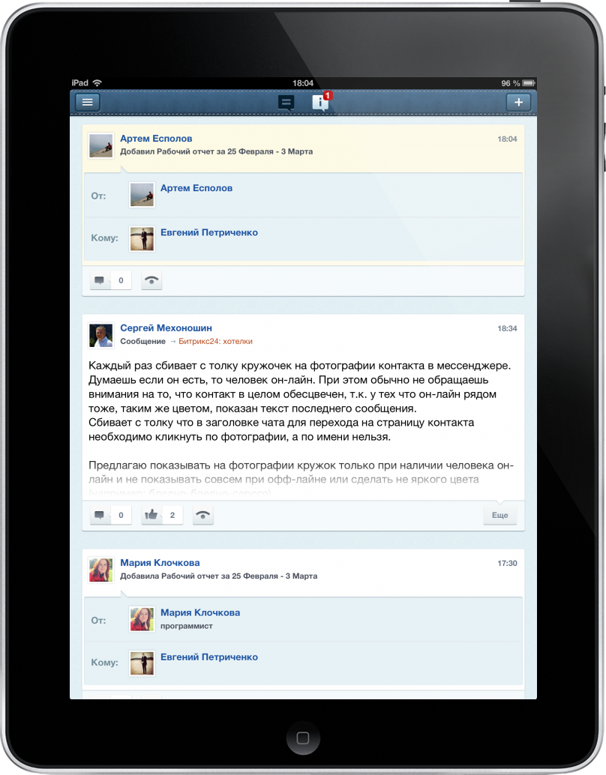
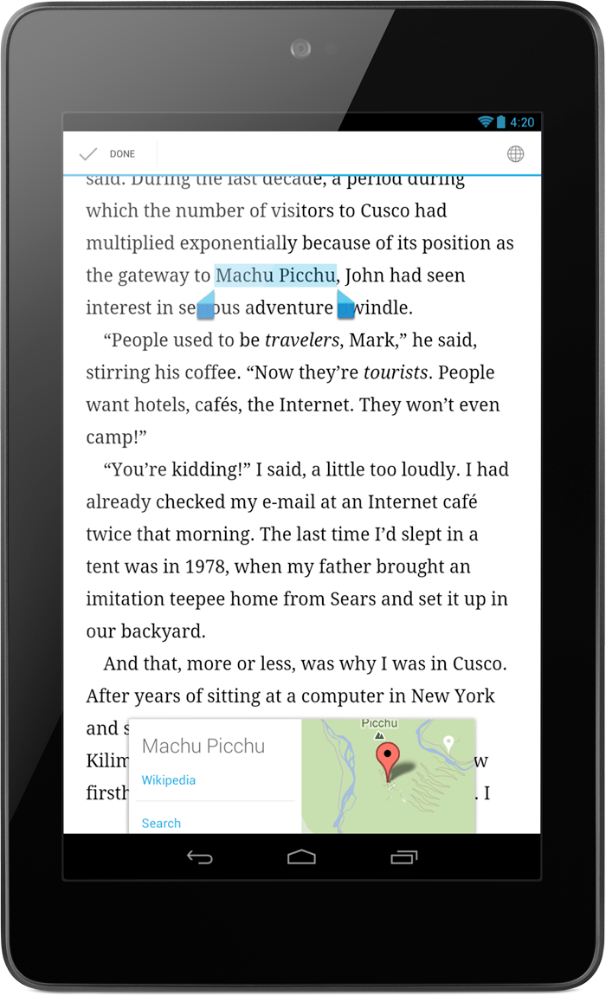
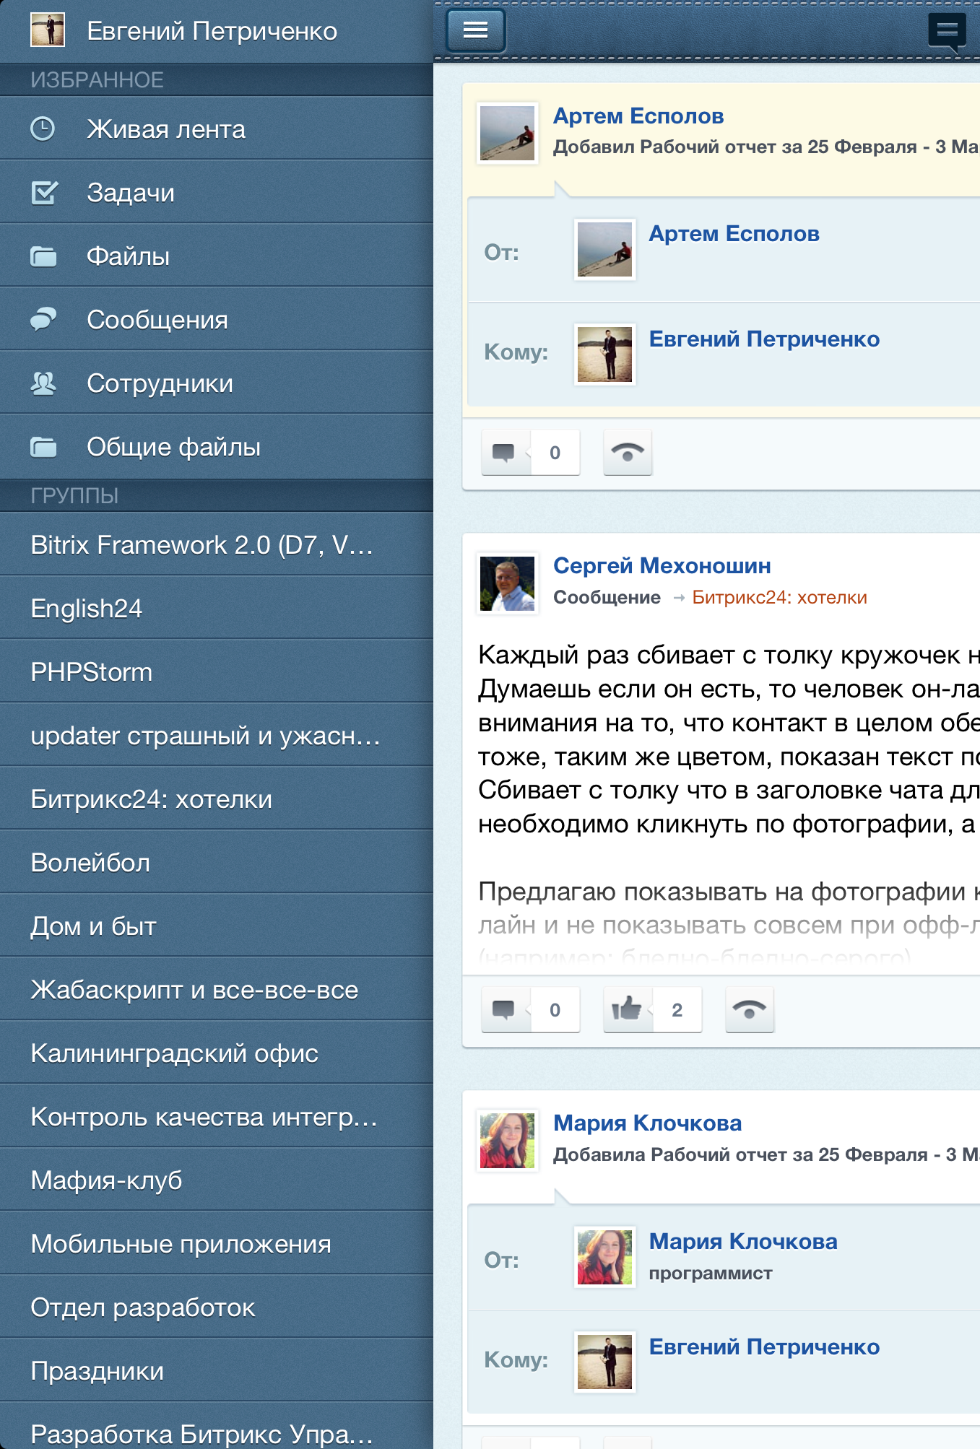
Мобильные приложения для планшетов
Регистрация нового портала
«Живая лента»
Управление задачами
Работа с файлами
Сообщения
Список сотрудников
Календари
Push-уведомления
Рабочие группы

Slide 46
Новая версия
В «Битрикс24» развивается идея совместной работы и мобильности.
В новой версии:
Битрикс24.Диск
повышение производительности
рестайл интерфейса
обновление Задач
развитие CRM
групповой чат
мобильное приложение для планшетов на iOS и Android

Slide 47
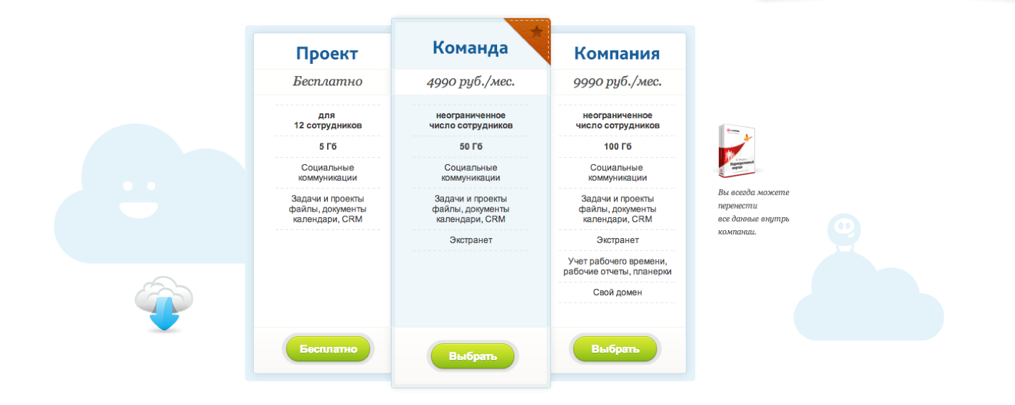
Цены на «Битрикс24»
и «1С-Битрикс: Корпоративный портал» не меняются
Мобильные приложения для планшетов доступны бесплатно в App Store и Google Play.

Slide 48
Обновления «Битрикс24» будут доступны в течение 1-2 недель.
Обновления для «1С-Битрикс: Корпоративный портал» будут доступны в течение 2 недель.
Приложения для планшетов доступны уже сейчас в Google Play и App Store.

Slide 49
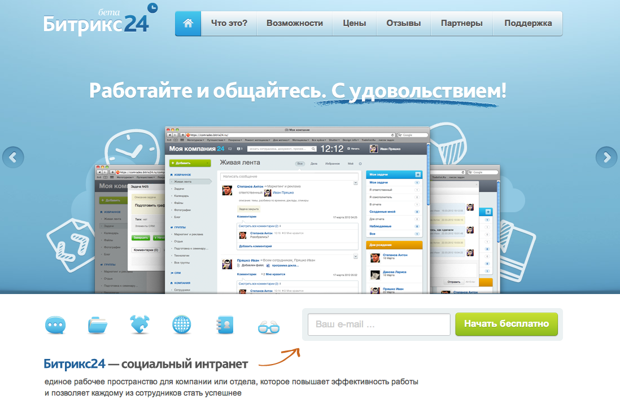
www.bitrix24.ru

Slide 50
Спасибо за внимание!
Вопросы?
#bitrix24

